Slide 1
Автономное учреждение
профессионального образования
Ханты-Мансийского автономного округа-Югры
«СУРГУТСКИЙ ПОЛИТЕХНИЧЕСКИЙ КОЛЛЕДЖ»
Первая мировая война
Автор: О.В. Хмара , преподаватель истории,
АУ «Сургутский политехнический колледж», г.Сургут.
210-141-992

Slide 2
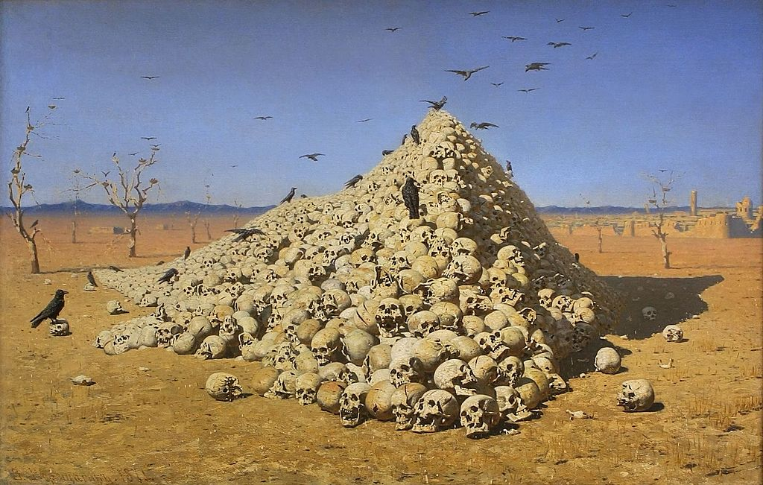
В.В.Верещагин «Апофеоз войны»

Slide 3
ПЕРВАЯ МИРОВАЯ ВОЙНА
(1914-1918)

Slide 4
План:
Причины, повод, характер Первой мировой войны.
Участники и их цели.
Развитие военной техники в годы войны.
Ход военных действий.
Итоги войны

Slide 5
ТРОЙСТВЕННЫЙ/
ЧЕТВЕРНОЙ СОЮЗ
АНТАНТА
АНГЛИЯ
ФРАНЦИЯ
РОССИЯ
США
ИТАЛИЯ
РУМЫНИЯ
БЕЛЬГИЯ
ГЕРМАНИЯ
АВСТРО-ВЕНГРИЯ
ИТАЛИЯ (до 1915 г.)
ТУРЦИЯ
БОЛГАРИЯ
ПЕРВАЯ МИРОВАЯ ВОЙНА
(1914-1918 гг.)
ПРОТИВОРЕЧИЯ И П Р И Ч И Н Ы
ЦИВИЛИЗАЦИОННОГО
ХАРАКТЕРА
ОБОСТРЕНИЕ ПРОТИВОРЕЧИЙ
В ХОДЕ БОРЬБЫ
ЗА ПЕРЕДЕЛ МИРА,КОЛОНИЙ, СФЕР ВЛИЯНИЯ, ПРИЛОЖЕНИЯ КАПИТАЛА
КОНКРЕТНО-ИСТОРИЧЕСКИЕ
ТЕНДЕНЦИЯ К ЭКСПАНСИИ ЗАПАДНОЕВРОПЕЙСКОЙ ЦИВИЛИЗАЦИИ ПО ОТНОШЕНИЮ К ВОСТОЧНОЙ: ТЕРРИТОРИАЛЬНОМУ РАСШИРЕНИЮ, ВОЕННО-ПОЛИТИЧЕСКОМУ, СОЦИАЛЬНО-ЭКОНОМИЧЕСКОМУ, ФИНАНСОВО-ЭКОНОМИЧЕСКОМУ ВЛИЯНИЮ;
ОСЛАБЛЕНИЕ ОСМАНСКОЙ ИМПЕРИИ, БОРЬБА ГЕРМАНИИ ЗА ДОМИНИРОВАНИЕ.
МНОГОВЕКОВОЕ СОПЕРНИЧЕСТВО МЕЖДУ:
ФРАНЦИЕЙ И ГЕРМАНИЕЙ ЗА ЭЛЬЗАС И ЛОТАРИНГИЮ;
АВСТРО-ВЕНГРИЕЙ И РОССИЕЙ НА БАЛКАНАХ;
РОССИЕЙ И ГЕРМАНИЕЙ В ПОЛЬСКОМ ВОПРОСЕ;
ГЕРМАНИЕЙ И ВЕЛИКОБРИТАНИЕЙ ИЗ-ЗА КОЛОНИЙ.

Slide 6





Цели стран-участниц
- Стремление к переделу английских и французских колоний, утверждение на Балканах и Ближнем Востоке, отторжение от России Украины, Прибалтики | -Сохранение влияния на Балканах | -Возврат Эльзаса и Лотарингии, захват Саарского угольного бассейна | -Сохранение колоний, ослабление Германии | -Усиление влияния на Балканах, получение контроля над проливами Босфор и Дарданеллы

Slide 7
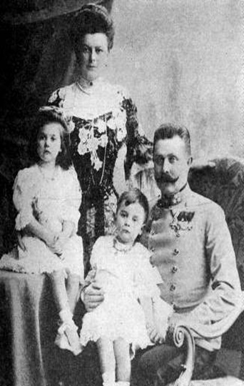
Наследник австрийского престола эрцгерцог Франц Фердинанд с семьей

Slide 8
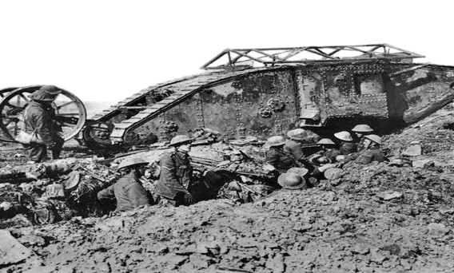
Первое применение английских танков в сражении на реке Сомме (1916)

Slide 9
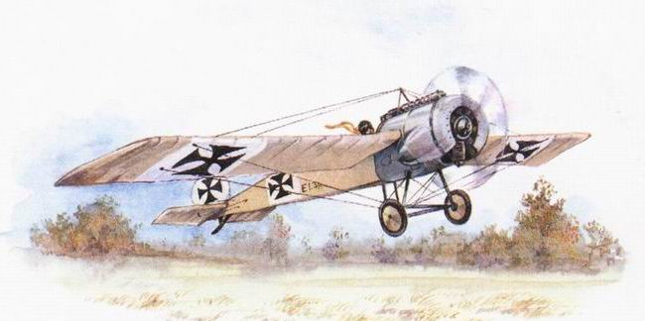
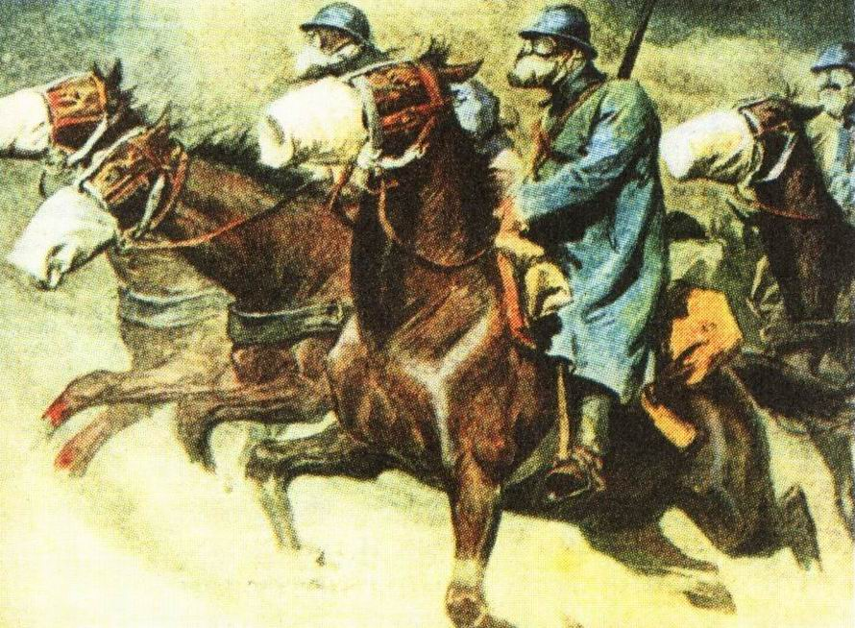
Новые
виды
оружия

Slide 10
                Основные сражения
Дата, Восточный фронт Западный фронт
1914
1915
1916
1917
1918

Slide 11
Дата | Восточный фронт
1914 | неудачное наступление России в Восточной Пруссии, гибель 2-й армии генерала Самсонова - на Юго-Западном фронте разгромлены австро-венгерские войска, занята вся Галиция
1915 | - в результате Галицийской битвы Россия потеряла Польшу, часть Прибалтики, Западной Белоруссии и Украины. Однако Россия из войны не была выведена
1916 | - на Юго-Западном фронте армия А.А. Брусилова прорвала фронт и разгромила австро-венгерские войска - «Брусиловский прорыв» - ряд успешных операций против Турции на Кавказском фронте, образованном в 1915 г.
1917 | - Временное правительство объявило о продолжении войны, - две операции в июне в Галиции и в июле в Белоруссии закончились провалом.
1918 | В марте 1918 г. Россия вышла из войны, подписав Брестский мир

Slide 12
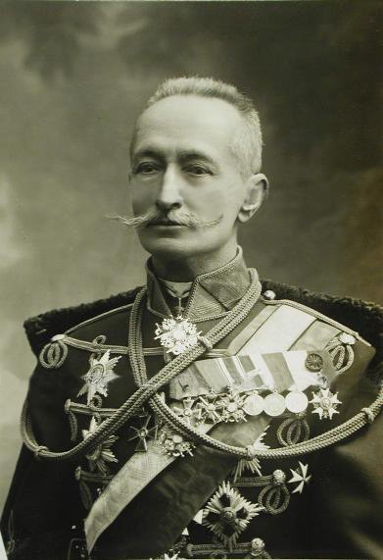
Генерал от кавалерии А.А.Брусилов

Slide 13
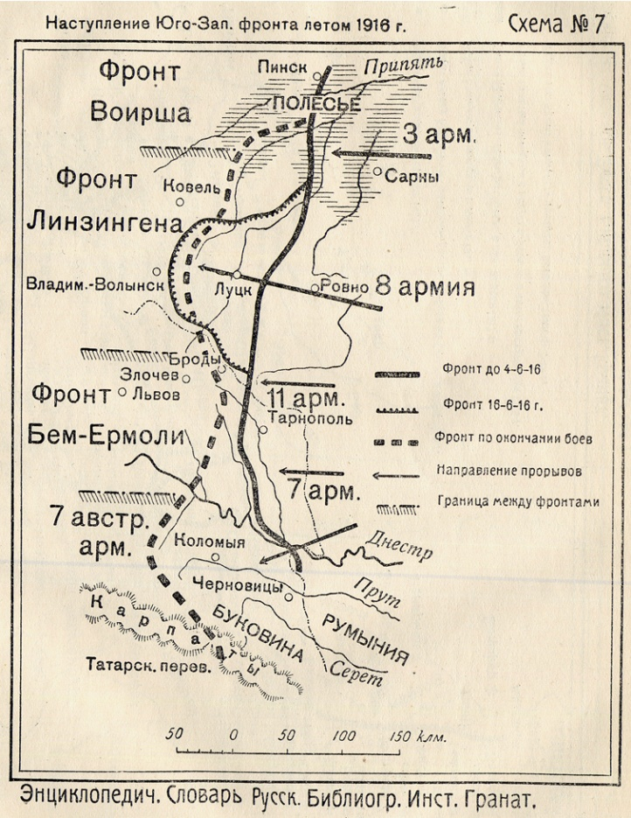
Брусиловский прорыв. Схема из словаря Гранат

Slide 14
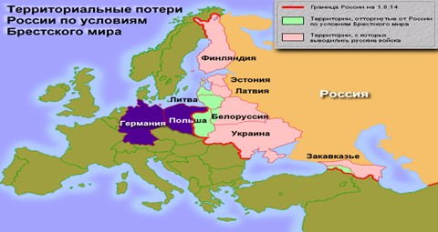

Slide 15
Дата | Западный фронт
1914 | - Вторжение через Бельгию немецких войск во Францию (план Шлиффена) -Форсирование реки Марна, наступление на Париж
1915 | Немцы применили химическое оружие под г. Ипр
1916 | бои под Верденом («Верденская мясорубка») Битва на реке Сомме – англичане впервые применили танки
1917 | на стороне Антанты в войну вступили США Разгром итальянских войск в битве при Капоретто на итальянском фронте, образованном в 1915 г. Англичане нанесли поражение Турции
1918 | провал немецкого наступления 11 ноября Антанта заключила с Германией Компьенское перемирие . Первая мировая война завершилась.

Slide 16
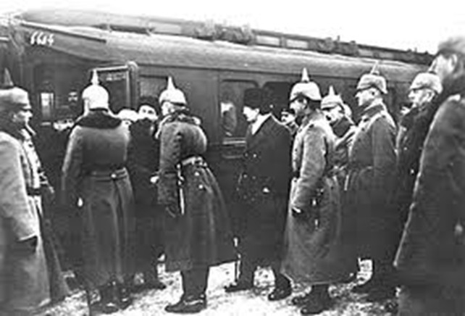
Подписание Компьенского перемирия в вагончике Фоша (11 ноября 1918 г.)

Slide 17
Парижская мирная конференция - подписан Версальский мирный договор стран Антанты с Германией (28 июня 1919 г.), его условия:
Запрет Германии иметь ВМФ, ВВС, танки, генштаб...
Демилитаризация Рейнской зоны, ее оккупация на 15 лет
Репарации в 132 млрд. марок (52 % Франции, 22% Англии)
Армию разрешили иметь не более 100 тыс. человек
Отторгли 1/8 территории Германии в Европе (Дании -Шлезвиг, Литве -Клайпеду, Франции - Эльзас и Лотарингию, Польше - Познань.)
Вина в развязывании Первой мировой войны стоила Германии колоний

Slide 18
ОБЩИЕ ИТОГИ ПЕРВОЙ МИРОВОЙ ВОЙНЫ
№ п/п | Наименование | Кол-во
1. | Количество участвовавших государств | 38
2. | Количество государств на территории, которых шли боевые действия | 17
3. | Численность населения вовлеченных в войну государств (млрд. чел.) | 1,5
4. | Число мобилизованных в вооруженные силы (млн. чел.) | 70
5. | Число раненых (млн. чел. ) | 20
6. | Общие безвозвратные потери ( млн. чел. ) В том числе : - потери л.с. на поле боя - погибшие в тылу от возд. бомбардировок | 25 9,5 0,5
7. | - погибшие от голода и эпидемий (млн.чел.) | 10
8. | - Искалечено (млн.чел.) | 15

Slide 19
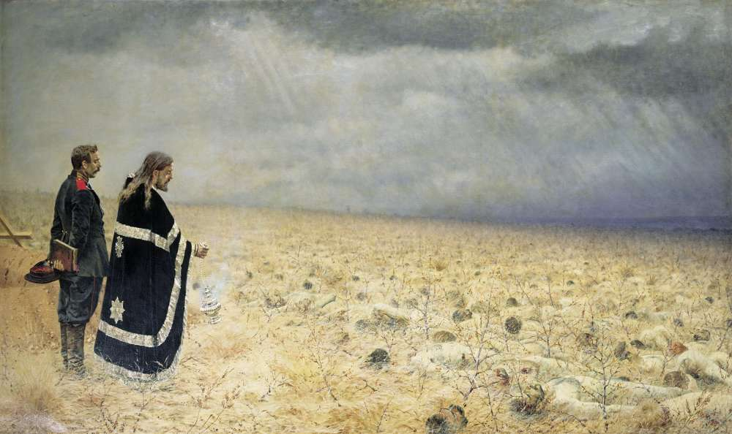
В.В.Верещагин. Побежденные. Панихида.

